Slide 1
Семейное воспитание и здоровье наших детей

Slide 2
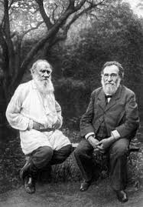
В литературе описываются долгожители, прожившие 180 и 200 лет. Мечников И.И. и А.А. Богомолец считают, что человек должен жить 150-180 лет. Другие ученые, например, Х.В. Гуфеланд, А.Ф. Галлер, предполагают, что предел человеческой жизни не менее 200 лет.

Slide 3
В пользу видовой продолжительности жизни человека говорят следующие факты: Лошадь, живущая 20-30 лет, становится взрослой в 3-4 года, собака, живущая 15-20 лет становится взрослой в 1,5 – 2 года. Следовательно, период созревания у животных составляет одну седьмую, одну десятую их жизни. Период созревания человека продолжается 18-20 лет. Следовательно, человек должен жить 180-200 лет, в то время, человек в среднем живет 60-70 лет, что меньше положенного природой срока в 3-4 раза.

Slide 4
Болезни. Патологоанатомические исследования умерших в возрасте 100 лет показали, что все они умерли от болезней. Конечно, процесс старения организма продолжается всю нашу жизнь, но после 60 лет начинают явственно проявляться признаки старения организма. И эти признаки носят необратимый характер: атрофия и исчезновение, отмирание функционирующих клеток важнейших органов, замена их соединительной тканью. Новейшие данные показывают, что старость наступает вследствие изменения всего организма, всех его органов, деятельность которых регулируется нервной системой. И чем дольше сохраняется нормальная функция нервной системы, тем позднее наступает старость организма. 2. Травмы. Травмы приводят к гибели и инвалидности. Согласно данным Всемирной организации здравоохранения, в мире ежегодно погибает в автомобильных катастрофах около 250 тыс. человек, еще более10 млн. получают травмы и инвалидность. 3. Войны. Миллионы жизней уносят войны. Но все же, основная масса людей умирает от болезней.

Slide 5
 | 1 класс в % | 9 класс в %
Доля детей с хроническими заболеваниями | 4,8 | 17,1
1 группа здоровья | 58,3 | 40,4
Патологии зрения | 5,7 | 23,5
Патология опорно-двигательного аппарата | 4,4 | 10,8
Патология желудочно-кишечного тракта | 6 | 11,5
3 группа здоровья | 5,8 | 17,1

Slide 6
На здоровье детей оказывают влияние: - Увеличение потока информации - Увеличение объема учебных программ - Психические нагрузки в условиях социально-экономической обстановки в обществе и семье.

Slide 7
Никогда не ругайте ребенка обидными словами за неспособность что-то сделать или понять, глядя на него с высоты своего авторитет а. Это сейчас он знает и умеет хуже вас. Это сейчас он знает и умеет хуже вас. Придет время, и, по крайней мере, в каких-то областях он будет и уметь больше вас. А если он повторит в ваш адрес те же слова, что он сейчас говорите ему вы? Прежде чем ругать ребенка за неумение, попытайтесь понять причину его затруднений. Не сравнивайте ребенка с другими, хвалите его за успехи и достижения. Учитесь вместе с ребенком, объединяйтесь против объективных трудностей, станьте его союзником, а не противником или посторонним наблюдателем. Если у вас трудности в общении с ребенком, если вы не понимаете друг друга, не спешите обвинять его в этом. Возможно у вас разные типы функциональной организации мозга, а значит, вы по-разному мыслите, воспринимаете, чувствуете, то есть дело не только в ребенке, но и в вас. Он не плохой, а просто другой.
Рекомендации нейропсихофизиологов для родителей.

Slide 8
Мы часто любим в ребенке результаты своих трудов. Но если результатов не, виноват не ребенок, а мы, потому что не сумели его научить, Бойтесь списывать свою некомпетентность, свои неудачи на ребенка. Это вы педагог или родитель, а не он. К сожалению, мы любим тех, кого умеем научить. Помните: для ребенка что-то не уметь, чего-то не знать – это нормальное положение вещей. На то он и ребенок. Этим нельзя попрекать. Стыдно самодовольно демонстрировать перед ребенком свое превосходство в знаниях. Ребенок не должен панически бояться ошибиться. Невозможно научиться чему-то, не ошибаясь. Старайтесь не вырабатывать у ребенка страх перед ошибкой. Чувство страха – плохой советчик. Оно подавляет инициативу, желание учиться да и просто радость жизни и радость познания.

Slide 9
Запомните: маленькие дети не бывают ленивыми. “Леность” ребенка – сигнал неблагополучия в вашей педагогической деятельности, в избранной вами методике работы с ним. Старайтесь не преподносить детям истину, а научите находить ее. Всячески стимулируйте, поддержите, взращивайте самостоятельный поиск ребенка. Никогда не забывайте, что мы еще очень мало знаем о том, как несмышленое дитя превращается во взрослого человека. Есть множество тайн в развитии мозга и психики, которые пока недоступны нашему пониманию. Поэтому главной своей заповедью сделайте - “не навреди”.

Slide 10
По нормам питания суточная калорийность питания детей 12-14 лет составляет 2730 ккал (мальчики) и 2450 ккал (девочки). Значительная потребность у детей в пластическом (строительном) материале, т.е. в белке, а также витаминах, регулирующих процессы развития.

Slide 11
Белки - это основной материал, который используется для построения тканей и органов ребенка. Белки отличаются от жиров и углеводов тем, что содержат азот, поэтому белки нельзя заменить никакими другими веществами. Школьники 7-11 лет должны получать в сутки 70-80 г белка, или 2,5-3 г на 1 кг веса, а учащиеся 12-17 лет - 90-100 г, или 2 -2,5 г на 1 кг веса. Дети и подростки — юные спортсмены, имеющие повышенные физические нагрузки (в том числе и участники туристских походов), нуждаются в увеличении суточной нормы потребления белка до 116—120 г в возрасте 10—13 лет. и до 132—140 г в возрасте 14—17 лет. В детском питании учитываются качественные особенности белков. Так, удельный вес белков животного происхождения в рационе детей школьного возраста составляет 65—60%, у взрослых—50%.

Slide 12
Памятка для родителей: в каких продуктах «живут» витамины Витамин А — содержится в рыбе, морепродуктах, абрикосах, печени. Он обеспечивает нормальное состояние кожи и слизистых оболочек, улучшает зрение, улучшает сопротивляемость организма в целом. Витамин B₁ — находится в рисе, овощах, птице. Он укрепляет нервную систему, память, улучшает пищеварение. Витамин B₂ — находится в молоке, яйцах, брокколи. Он укрепляет волосы, ногти, положительно влияет на состояние нервов. Витамин РР — в хлебе из грубого помола, рыбе, орехах, овощах, мясе, сушеных грибах, регулирует кровообращение и уровень холестерина. Витамин В₆ — в цельном зерне, яичном желтке, пивных дрожжах, фасоли. Благотворно влияет на функции нервной системы, печени, кроветворение.

Slide 13
Пантотеновая кислота — в фасоли, цветном капусте, яичных желтках, мясе, регулирует функции нервной системы и двигательную функцию кишечника. Витамин B₁₂ — в мясе, сыре, продуктах моря, способствует кроветворению, стимулирует рост, благоприятно влияет на состояние центральной и периферической нервной системы. Фолиевая кислота — в савойской капусте, шпинате, зеленом горошке, необходима для роста и нормального кроветворения. Биотин — в яичном желтке, помидорах, неочищенном рисе, соевых бобах, влияет на состояние кожи, волос, ногтей и регулирует уровень сахара в крови. Витамин С — в шиповнике, сладком перце, черной смородине, облепихе, полезен для иммунной системы, соединительной ткани, костей, способствует заживлению ран. Витамин D — в печени рыб, икре, яйцах, укрепляет кости и зубы. Витамин Е — в орехах и растительных маслах, защищает клетки от свободных радикалов, влияет на функции половых и эндокринных желез, замедляет старение. Витамин К — в шпинате, салате, кабачках и белокочанной капусте, регулирует свертываемость крови.

Slide 14
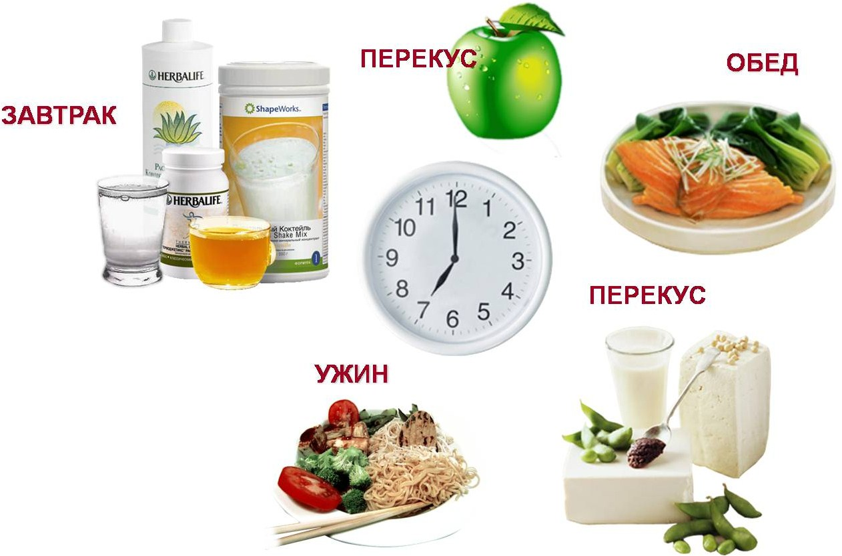

Slide 15
8 часов ребёнок спит (хорошо, если на жестком). 5-6 часов неподвижно сидит на уроках, на переменах побегать тоже не удается. 1,5 – 2 часа в день – сидение за завтраком, обедом и ужином. Затем приготовление домашних заданий, чтение книг и «отдых» перед телевизором или за компьютером. По результатам исследований российских психологов, в среднем ученик 5 класса, который учится на 4 и 5, выполняет домашние задания в течение 2-3 часов ежедневно, шестиклассник должен потратить на домашнюю подготовку не менее 3-4 часов, старшеклассник – 6 часов и более. Итак, в среднем 20 часов в сутки школьник находится в состоянии неподвижности.

Slide 16
Сегодняшний теледень среднестатистического школьника – 2-3 часа перед телевизором и компьютером. А это – неподвижность, усталость органов зрения и слуха, головные боли, плохое настроение, сонливость, апатия и т.д. А если ко всему выше добавить уличный шум, громкую музыку, наушники, сотовые телефоны – это приводит к различным опасным симптомам и отклонениям в школьном возрасте. Все перечисленные причины приводят к тому, что ребенок, который ведет такой образ жизни, имеет не только проблемы со здоровьем, но у него появляются стойкие трудности в учении. В первую очередь, это проблемы концентрации внимания, памяти, запоминания учебного материала, проблемы с усидчивостью на уроках, школьные страхи, боязнь ответа у доски и т.д.

Slide 17
Минимальная норма количества шагов за день для человека – 10 000 шагов. Современный человек с натяжкой делает половину. В 13 лет повышение давления до 130/80 – распространенное явление. Если родители имеют избыточный вес, 60 – 80% детей имеют его тоже. Для того, чтобы сохранить баланс двигательной активности, школьник должен ежедневно делать 25-30 тыс. шагов. Дети разведенных родителей чаще болеют гипертонией. По данным российских ученых 51% детей после школы вообще не бывает на улице. 73% школьников не устраивают перерывов между приготовлениями уроков. 30-40% детей имеют избыточный вес. По мнению специалистов-медиков, возраст от 1 года до 15 лет гораздо важнее для сохранения здоровья, чем возраст от 15 до 60. У людей, не занимающихся спортом, частота пульса на 20% больше. Это приводит к быстрому изнашиванию сердца.

Slide 18
Навыки сохранения зрения и его коррекция. Упражнение 1. Чтобы замедлить начавшееся прогрессирование близорукости, особенно при ее слабых степенях, полезно проводить специальные тренировочные упражнения для глаз, называемые упражнениями с “меткой на стекле”. Ребенок в очках или без очков (соответственно рекомендации врача) становится у окна на расстоянии 25-30 см от оконного стекла. На стекле на уровне глаз ребенка крепится круглая метка диаметром 2-3 мм красного цвета. Вдали на линии взора, проходящей через эту метку, ребенок намечает какой-либо предмет для фиксации. Затем поочередно (по 10 сек) переводит предмет взор то на метку, то на этот предмет. Продолжительность каждого упражнения 5-7минут.

Slide 19
Упражнение 2. Ребенок в назначенных ему очках или без них (по рекомендации врача) становится у стены с ракеткой в руках. Ракетка может быть изготовлена родителями из плотного картона, фанеры размером примерно 20 на 10 см. На верхнем крае ракетки прикрепляется рисунок диаметром 5-10 мм (машинка, звезда, елочка и др.) На линии взора, примерно в 3-5 метрах от ребенка, располагается такая же картинка, только в 3-5 раз большего размера. Ребенок взором фиксирует картинку на ракетке, которую держит в руке на расстоянии 30-35 см от глаз, затем поочередно переводит взор то на картинку, нарисованную на ракетке, то поверх ракетки на картинку, расположенную в 5 метрах от него. Упражнение проводится 1-2 минуты ежедневно, кроме выходных дней в течение 1,5-2 месяцев весной и летом.

Slide 20
Упражнение для глазных мышц. 5-10 кратные движения глазными яблоками вправо, влево, вверх, вниз и круговые движения в одну и другую сторону, Эти упражнения можно проводить как с открытыми , так и с закрытыми глазами. Плотно закрывать и широко открывать глаза 5-6 раз подряд с интервалом 30 секунд. Быстро моргать в течение 1-2 минут. Смотреть вдаль прямо перед собой 2-3 секунды, поставить палец руки средней линии лица на расстоянии 30 см от глаз и перевести взгляд на конец пальца, смотреть на него 3-5 секунд, затем опустить руку. Повторить 10-12 раз. Эти упражнения способствуют улучшению кровообращения, снижают утомляемость аккомодационной мышцы и облегчают зрительную работу на близком расстоянии, а также помогают укрепить окологлазные мышцы, сохранить упругость кожи век. Они снижают умственное и глазное утомление.

Slide 21
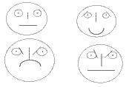
Общение в лицах

Slide 22
Наши ошибки
Низкая двигательная активность детей. Несбалансированное питание (дефицит белка, витаминов, минеральных веществ при избытке углеводов; приверженность к полуфабрикатам, недостаточная частота приема пищи). Отсутствие культуры здоровья у членов всей семьи (пассивный отдых, стрессовые ситуации, вредные привычки и т.д.) Злоупотребление медикаментами как панацеей от всех проблем, недостаточная информированность всех членов семьи и особенно детей о профилактике заболеваний и важнейших факторах риска для здоровья человека. «Пьяные застолья» на глазах у детей. По крайней мере, их число должно быть минимальным: пример взрослых заразителен. Курение взрослых провоцирует повторение этой вредной привычки детьми. «Лояльное» отношение взрослых в семье к злоупотреблению собственным здоровьем (нарушение режима питания, гиподинамия, создание стрессовых ситуаций и т.д.)

Slide 23
Полезные советы родителей
Ребенок должен чередовать сидение за уроками и телевизором с активными движениями на свежем воздухе, спортивной секции, в рамках помощи по хозяйству родителям и престарелым близким. Нужно контролировать режим питания и объяснять ребенку, что полезно для него, а что вредит здоровью. Сами родители тоже должны придерживаться декларируемых принципов, иначе ребенок сразу почувствует фальшь. Каждая семья должна иметь травы для профилактики и лечения простудных и типичных для семьи заболеваний и выработанные поколениями приемы выхода из болезненного состояния. Главное для здоровья членов семьи – радостная дружелюбная атмосфера в семье, сопереживание и поддержка. Большое впечатление на детей производит то, что ценой неимоверных усилий взрослый бросает курить. Это лучшая воспитательная мера.

Slide 24
Режим дня

Slide 25
Правильно организованный режим дня школьника предусматривает: 1. Правильное чередование труда и отдыха. 2. Регулярный прием пищи. 3. Сон определенной продолжительности, с точным временем подъема и отхода ко сну. 4. Определенное время для утренней гимнастики и гигиенических процедур. 5. Определенное время для приготовления домашних заданий. 6. Определенную продолжительность отдыха с максимальным пребыванием на открытом воздухе.

Slide 26
Формируя режим дня школьника учитывайте периоды физического развития. Для разного возраста есть свои особенности. В 6-7 лет отмечается повышенная чувствительность к неблагоприятным внешним факторам и быстрой утомляемостью при обучении. В младшем школьном возрасте продолжаются процессы окостенения и роста скелета, развития мелких мышц кисти и функциональное совершенствование нервной системы. Возраст 11-14 лет характеризуется резкими гормональными сдвигами и интенсивным ростом. Происходит быстрое развитие внутренних органов: сердце растёт быстрее, чем просвет сосудов, и возникает юношеская гипертензия. В 15-18 лет происходит завершение полового созревания, сохраняется преобладание общего возбуждения и психической неуравновешенности. Удачно составленный режим дня поможет преодолеть вашему ребенку трудности, он будет чувствовать себя увереннее, зная последовательность действий.

Slide 28
Режим дня школьника: 7.00 - Подъем: утренняя зарядка, водные процедуры, уборка постели, туалет 7.30 -7.50 - Утренний завтрак 7.30-7.50. 7.50 - 8.20 - Дорога в школу или утренняя прогулка до начала занятий в школе 8.30 - 12.30 - Занятия в школе 12.30 - 13.00 - Дорога из школы или прогулка после занятий в школе 13.00 -13.30 - Обед 13.30 - 14.30 - Послеобеденный отдых или сон 14.30 - 16.00 - Прогулка или игры и спортивные занятия на воздухе 16.00 - 16.15 - Полдник 16.15 - 17.30 - Приготовление домашних заданий 17.30 - 19.00 - Прогулки на свежем воздухе 19.00 - 20.00 - Ужин и свободные занятия (чтение, музыкальные занятия, ручной труд, помощь семье, занятия иностранным языком и пр.) с 20.30 Приготовление ко сну (гигиенические мероприятия - чистка одежды; обуви, умывание) Учащиеся как первой, так и второй смены должны вставать в 7 часов утра и ложиться в 20 часов 30 минут — 21 час, а старшие — в 22 часа, самое позднее — в 22 часа 30 минут.

Slide 29
Успеха вам и терпения в преодолении трудностей!

